Slide 1
Все правила, изучающие в начальной школе
Выполнила
учитель начальных классов
ГБОУ СОШ г.Беслана
Сопоева Ирина Васильевна

Slide 2
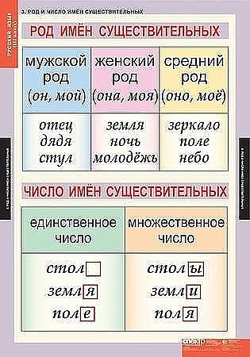

Slide 4
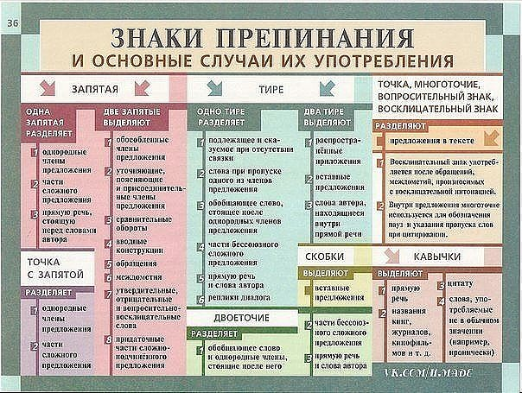

Slide 8
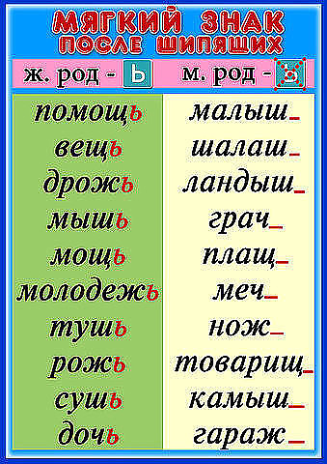

Slide 10
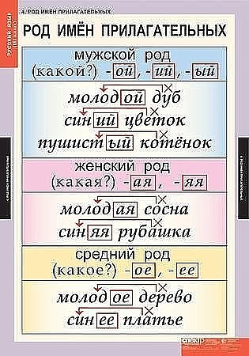

Slide 20
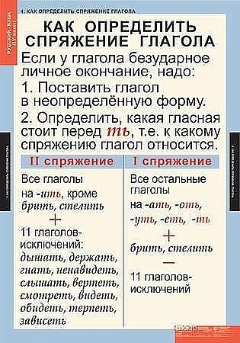

Slide 24
